Slide 1

Java小游戏
Swing仿QQ聊天室
主讲：任建君

Slide 2
实现技术
1、Java逻辑基础
2、面向对象、内部类
3、异常处理
4、IO流
5、多线程
6、网络编程
7、GUI技术

Slide 3
服务端
1、服务器界面
可监听用户上线，下线，并发出系统消息
可监听聊天消息，观看在线人数
可转发所有客户端请求

Slide 4
客户端
1、实现多人聊天连接
2、实现发送文字，图片
3、实现抖动窗口
4、实现字体变换
5、可查看当前在线人数

Slide 5
通信原理
1、服务器<->客户端
需要与服务器建立长连接
客户端->请求(参数)->服务器->响应(内容)->客户端

Slide 6
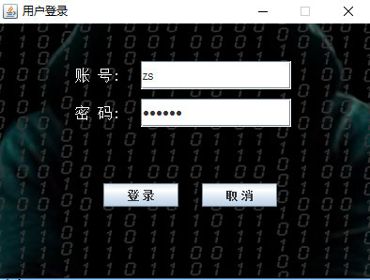
登录界面
1、登录界面

Slide 7
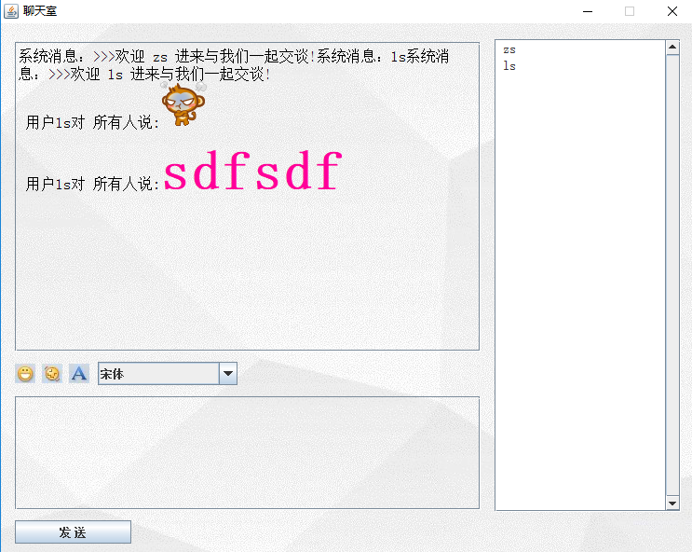
聊天界面
2、客户端界面

Slide 8
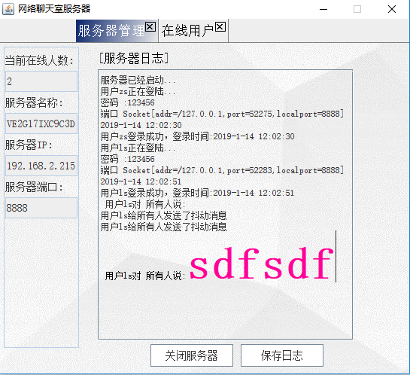
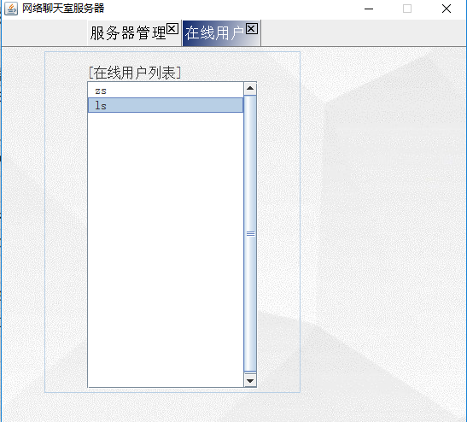
服务端界面
1、服务端界面

Slide 9
通信连接
1、socket 编程
要求：客户端建立与服务器的Socket连接，并能够通信

Slide 10
长连接实现
1、多客户端连接
2、长连接
客户端与服务器端保持长时间的连接

Slide 11
IO流读写封装
1、长连接使用流程
2、IO流读写封装
3、多客户端连接

Slide 12
登录实现
1、用户登录
2、打开聊天界面
3、服务器打开服务窗体

Slide 13
消息分类
1、区分各种类型的消息
2、消息类型如下
登录、系统消息、聊天消息、窗体抖动

Slide 14
消息分类
1、区分各种类型的消息
2、消息类型如下
登录、系统消息、聊天消息、窗体抖动

Slide 15
在线统计
1、上线一人，则加入一人
2、下线一人，则减少一人
3、新上线用户通知所有人

Slide 16
消息发送
1、消息发送，消息接收

Slide 17
窗口抖动
1、实现窗口抖动

Slide 18
服务器完善
1、参数完善
2、日志加入

Slide 19
字体处理
1、能够改变字体
2、对方能够显示字体
把每一个字体封装成一个对象，每个对象都有自己的属性：字体类型、大小、颜色

Slide 20
发送图片
1、发送框可以选择图片
2、接收框可以显示图片

Slide 21
谢谢观看

